Slide 1
Педагогический проект: «Адаптация детей раннего возраста к условиям детского сада»
Муниципальное бюджетное дошкольное образовательное учреждение «Детский сад №5»
Автор проекта:
Воспитатель 2 группы раннего возраста
Скрипачева С.Н.

Slide 2
Паспорт проекта
Вид проекта:
Информационно-творческий
Практико-ориентированный
Групповой
Краткосрочный
Место реализации: 2 группа раннего возраста МБДОУ «Детский сад №5».
Участники проекта: воспитатели, медсестра, дети и их родители.
Сроки реализации:
июнь – сентябрь 2018 года.

Slide 3
Актуальность
Изменение режима дня
Изменение окружающей среды
Тревожность родителей
Изменение характера питания
Несформиро-ванность навыков общения
Стресс ребёнка

Slide 4
Цель проекта:
помощь детям безболезненно адаптироваться к условиям дошкольного образовательного учреждения, повышение педагогических знаний у родителей детей раннего возраста, что помогает осознать важность дошкольного периода детства как базовой ступени развития личности ребенка, своевременного и полноценного психического и физического развития, активизирование разговорной речи, развитие активности.
создание благоприятных условий для полноценного проживания каждым ребенком дошкольного детства.
создание условий для формирования у детей основ базовой культуры личности, всестороннего развития психических и физических качеств ребенка.

Slide 5
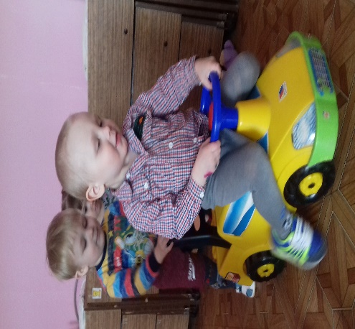
Задачи проекта
Изучить инновационный опыт
Установить систему взаимодействия участников проекта
Создать эмоционально-комфортную предметно-развивающую среду.
Вызвать положительное отношение к детскому саду у детей и их родителей.
Сформировать у детей умения общения со взрослыми и сверстниками.
Сформировать систему взаимодействия с родителями для повышения их педагогической компетенции.
Систематизировать содержание работы в адаптационный период

Slide 6
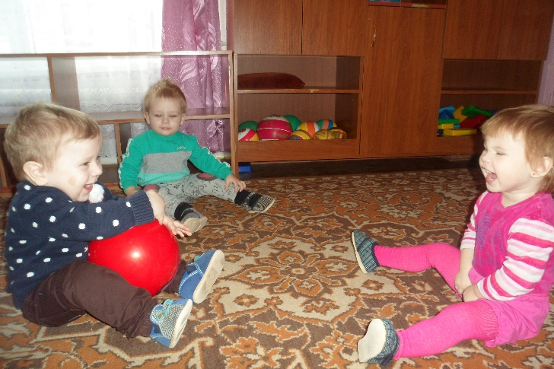
Гипотеза
Четкая, профессионально слаженная и продуманная работа педагогов, благополучный микроклимат в ДОУ, взаимодействие с родителями – залог оптимального течения адаптации детей раннего возраста к детскому саду.

Slide 7
Ожидаемые результаты
Родители
У родителей сложится эмоционально-положительное отношение к детскому саду;
Стремление родителей к сотрудничеству.
Педагоги
Установится тесное взаимодействие;
У педагогов повысится уровень компетентности в организации адаптационного периода.
Дети
Дети легко войдут в новую для них среду;
Сформируются умения общения со сверстниками и взрослыми.

Slide 8
Программа проекта
1 этап:
Организационно-подготовительный
июнь 2018г.
2 этап:
Основной
июль - сентябрь 2018г.
3 этап:
Заключительный
сентябрь 2018г.

Slide 9
Организационно- подготовительный этап
Приобретение и изучение инновационной методической литературы
Подбор диагностических карт, анкет для родителей
Составление перспективного плана работы с детьми, родителями, педагогами
Анкетирование родителей, прогнозирование результатов
Создание предметно-развивающей среды
Составление и подбор творческих занятий, игр, материалов, рекомендаций по теме

Slide 10
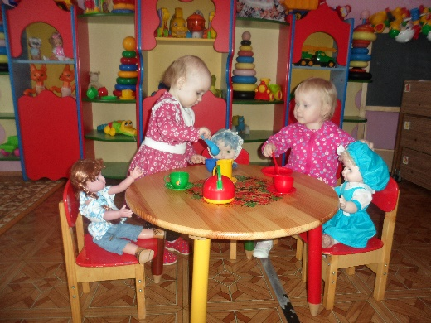
Основной этап
Постепенное заполнение группы
Учет индивидуальных особенностей
Контроль состояния ребенка
Гибкий режим пребывания

Slide 11
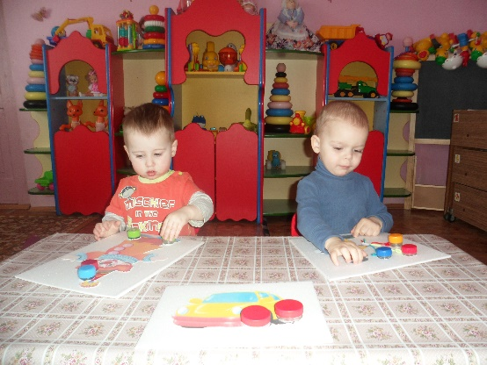
Основной этап
работа с детьми
Диагностирование детей
Индивидуальный подход к ребенку
Формирование детского коллектива
Формирование эмоционально-положительного контакта детей со взрослыми
Развитие культурно-гигиенических навыков
Продуктивная деятельность
Сохранение и укрепление здоровья

Slide 12
Основной этап
работа с родителями
Формы работы
Анкетирование
Консультации
Наглядный материал
Беседы
Родительское собрание
Папки-передвижки
Выставки

Slide 13
Основной этап
работа с педагогами
Сотрудничество со специалистами
Разработка методических рекомендаций для педагогов по созданию предметно-развивающей среды в группах для детей раннего дошкольного возраста
Выступление на педагогическом совете по теме «Комплекс мер по профилактике дезадаптации детей раннего возраста к условиям ДОУ»

Slide 14
Заключительный этап
Наблюдение
Анализ степени адаптированности
Анкетирование родителей
Анализ полученных результатов
Сопоставление имеющихся результатов с прогнозируемыми
Корректировка планов работы с детьми и родителями

Slide 15
Результативность
Систематизирована работа адаптационного периода
Большинство детей легко вошли в новую среду
Тесное взаимодействие всех участников проекта
Расширились знания педагогов, родителей о создании условий для успешной адаптации детей
Разработана предметно-пространственная развивающая среда
Пополнены методическая и дидактическая базы группы

Slide 16
Результативность
Спокойный сон
Хороший аппетит
Положительные эмоции
Общение

Slide 17
Результаты адаптации

Slide 18
Подтверждение гипотезы
Комфортная среда
Учет особенностей
Контроль состояния здоровья
Взаимодействие взрослых
Эмоционально-положительное общение
Успешная адаптация детей
Использование системного подхода в организации адаптации, позволило детям значительно легче перенести этот период.

Slide 19
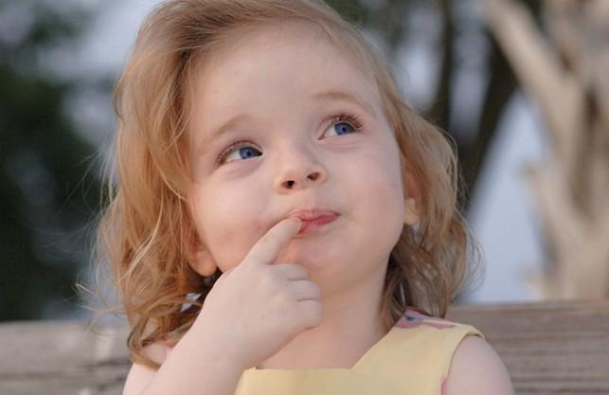
Перспективы
Положительное влияние адаптации на образовательную деятельность детей
Создание каталогов сценариев досугов и развлечений для детей раннего возраста и их родителей
Создание условий для развития индивидуальности.
Совершенствование всего педагогического процесса на основе восприятия ребёнка как субъекта деятельности.
Обобщение опыта работы

Slide 20
Информационные ресурсы
Белкина Л.В. «Адаптация детей раннего возраста к условиям ДОУ» Воронеж, 2004
Ветрова В.В. «Во что играть с ребенком до 3 лет» М., 2008
Давыдова О.И., Майер А.А «Адаптационные группы в ДОУ Методическое пособие» М, 2005
Е.В.Полозова «Продуктивная деятельность с детьми раннего возраста» Воронеж, 2007
«Развитие детей раннего возраста в условиях вариативного дошкольного образования» / Под. ред. Т.Н.Дороновой, Т.И.Ерофеевой М., 2010
Теплюк С.Н. «Занятия на прогулке с малышами» М., 2001
Хомякова Е.Е. «Комплексные развивающие занятия с детьми раннего возраста» М., 2009
http://doshvozrast.ru
http://www.childpsy.ru
http://psyparents.ru

Slide 21
